Slide 1



Сестричества милосердия
Русской Православной Церкви
Тычинская Полина Александровна
заместитель координатора
Ассоциации сестричеств милосердия
Русской Православной Церкви

Slide 2

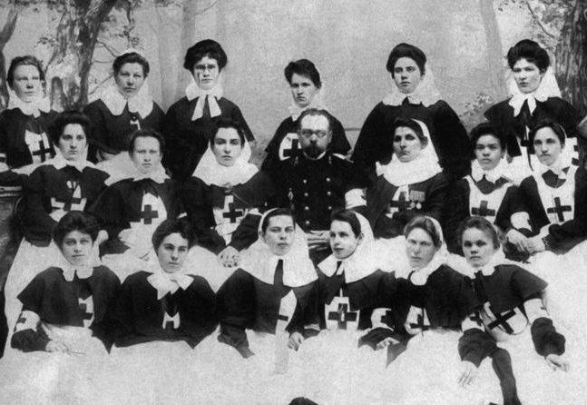

Краткая история
Начало XIX в. - благотворительная деятельность императрицы Марии Федоровны. Мариинские больницы для бедных в Санкт-Петербурге и Москве.
С 1854 г. – созидание в России регулярных Общин сестер милосердия. Крестовоздвиженская община сестер милосердия создана под руководством Н.И. Пирогова.
1900-е – 1910-е гг. – «Марфо-Мариинский» период истории сестричеств. Российские общины сестер милосердия под покровом великой княгини Елисаветы.
После 1918 г. деятельность сестричеств была запрещена.
Начиная с 1991 г. происходит постепенное
возрождение движения
милосердия в России

Slide 3
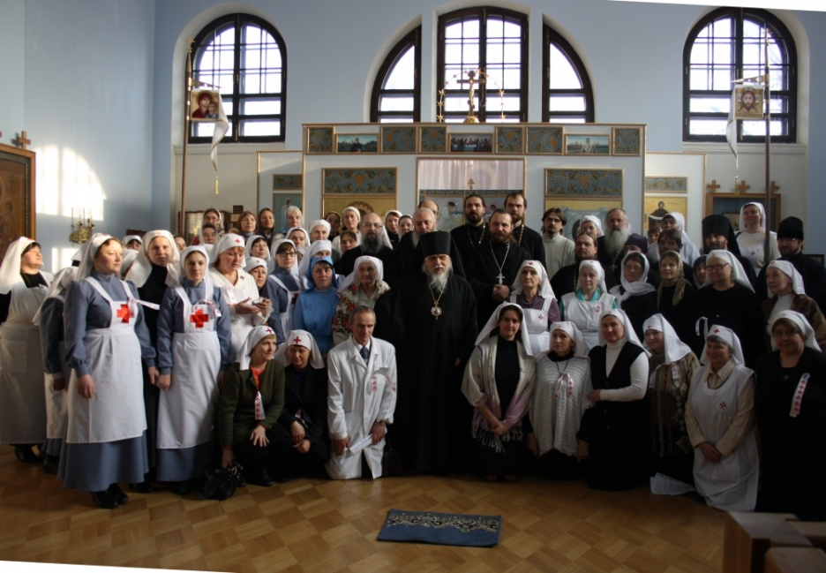
Сестричества милосердия сегодня
около 350 сестричеств
и групп милосердия в России
добровольческие группы
штатные сотрудники

Slide 4
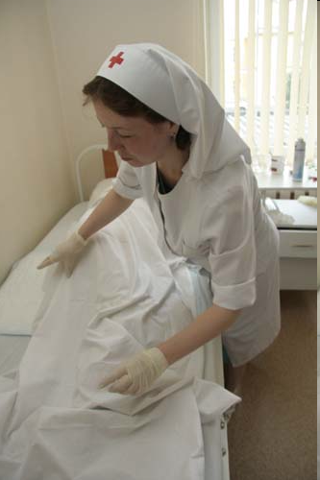
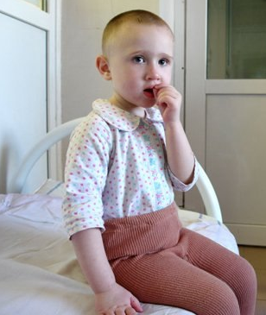
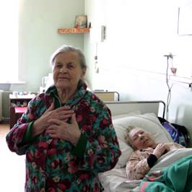
Направления служения сестричеств:
Помощь больным в медицинских учреждениях (общий профиль, клиники при НИИ, хосписы и др.)
Поддержка одиноких беременных женщин и молодых мам в кризисной ситуации (родильные дома, женские консультации)
  Помощь детям-сиротам в детдомах
    Помощь в преодолении нарко- и алкоголе- зависимости
        Экстренная помощь – при возникновении ЧС

Slide 5
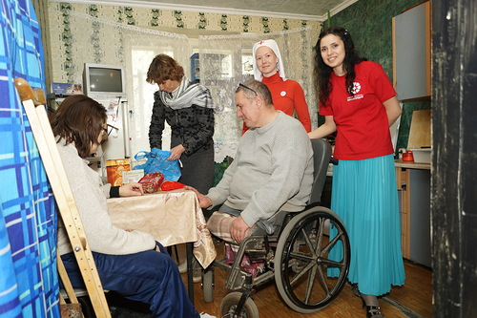
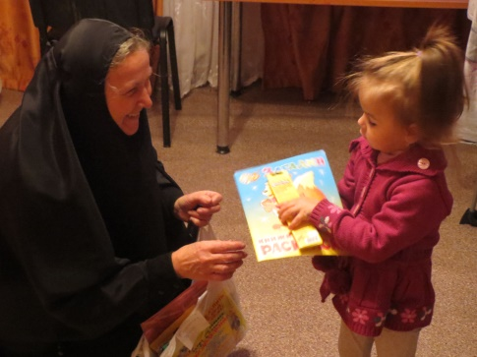
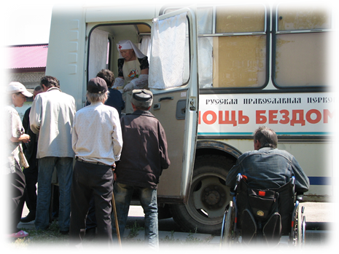
Направления служения сестричеств:
Попечение одиноких пожилых людей на дому (патронажные службы разного вида)
Помощь многодетным и малообеспеченным семьям
Помощь бездомным и другим остро-нуждающимся людям
  Тюремное служение
    Просветительская и педагогическая деятельность
        … и другие дела любви и милосердия

Slide 6
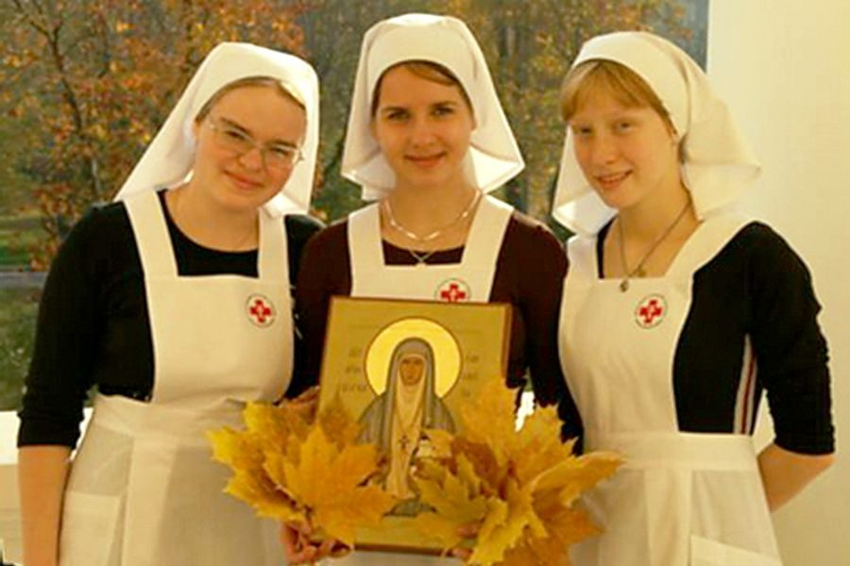
Профессиональное образование
для сестер милосердия
Москва – Свято-Димитриевское училище сестер милосердия;
    Санкт-Петербург – Епархиальные курсы сестер милосердия при медицинском училище Университета им. Павлова;
          Екатеринбург – подготовка сестер милосердия на базе Областного медицинского колледжа
  … и в других городах.

Slide 7
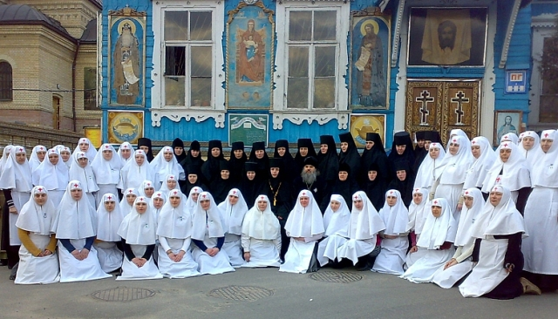

Slide 8

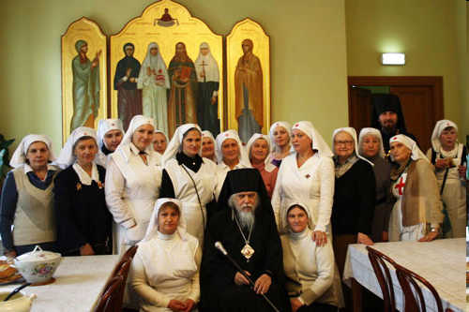
Ассоциация
сестричеств милосердия
Русской Православной Церкви
По благословению Святейшего Патриарха Московского и всея Руси Кирилла все Сестричества милосердия Русской Православной Церкви были объединены в Ассоциацию, которую возглавил епископ Пантелеимон (Шатов).
Первое собрание
Ассоциации сестричеств прошло 4 ноября 2010 г.
в Марфо-Мариинской обители милосердия.

Slide 9
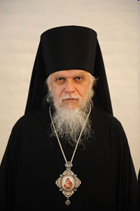
Председатель Ассоциации сестричеств милосердия –
епископ Орехово-Зеувский,
глава Синодального отдела по церковной благотворительности и социальному служению.

Slide 10
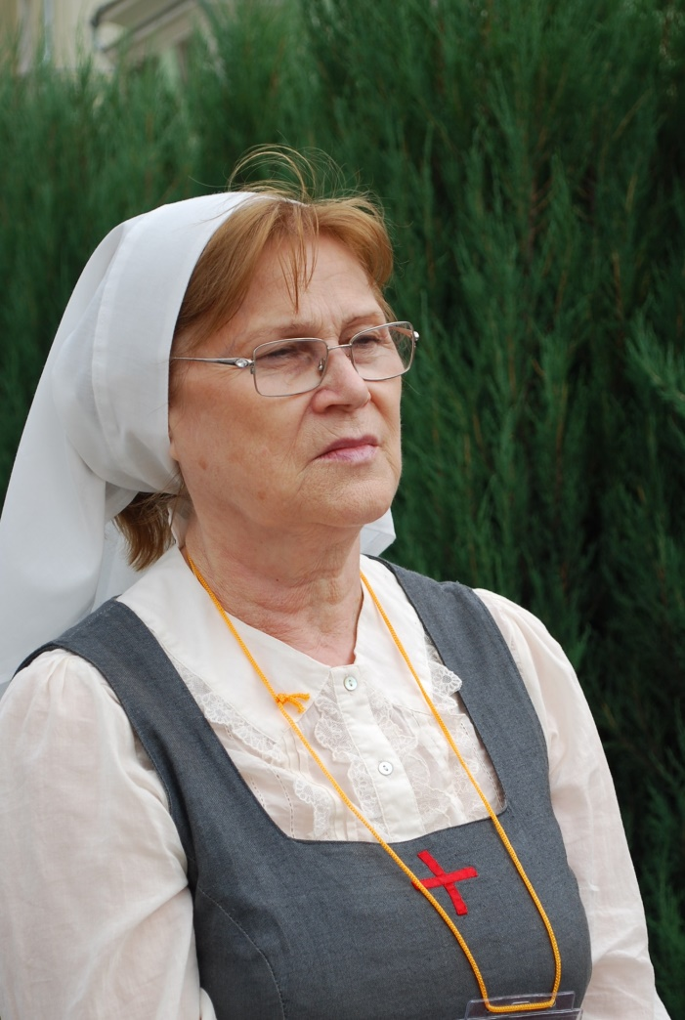
Координатор Ассоциации сестричеств милосердия –
Людмила Федоровна Худоярова,
старшая сестра Общины сестер милосердия
во имя Казанской иконы Божией Матери.

Slide 11

Основные цели
Ассоциации сестричеств
консолидация и объединение сестричеств милосердия в развитии и совершенствовании церковного социального служения;
обмен опытом между сестричествами;
участие в социальных проектах разных уровней для решения общественных проблем.

Slide 12
Задачи
Ассоциации сестричеств
способствовать объединению большего числа сестричеств в рамках Ассоциации и созданию Международной Ассоциации сестричеств милосердия при сохранении каждым сестричеством своего лица и юридического статуса. Содействовать формированию, совершенствованию и обновлению Единой базы данных сестричеств милосердия Русской Православной Церкви для повышения информативности и консолидации усилий в делах милосердия.
участвовать в разработке и координации общецерковных программ оказания помощи нуждающимся по различным направлениям социальной деятельности;

Slide 13

Задачи
Ассоциации сестричеств
организовывать встречи, семинары, курсы и другие мероприятия для обучения и стажировки с целью повышения квалификации сестер милосердия и волонтеров, в том числе, на базе государственных учреждений , а также на базе действующих сестричеств, имеющих положительных опыт социальной работы;

Slide 14
Задачи
Ассоциации сестричеств
для пропаганды идей милосердия в обществе и привлечения новых кадров способствовать освещению целей, задач и опыта работы сестричеств в средствах массовой информации, в том числе электронных в форме обучающих вебинаров. Пополнять и совершенствовать Интернет-страницу Ассоциации, которая является информационной площадкой для всех ее членов;
содействовать изданию и распространению методической литературы и информационных материалов, предназначенных для обучения различным видам диаконической работы.

Slide 15
Мероприятия
Ассоциации сестричеств
Ежегодные Общецерковные съезды духовников и старших сестер сестричеств милосердия РПЦ;
Ежегодные конференции сестричеств в рамках Рождественских чтений;
Серия Межрегиональных конференций по церковному социальному служению Церкви;
Консультации и семинары по направлениям социального служения;

Slide 16
Мероприятия
Ассоциации сестричеств
Стажировка для старших сестер сестричеств милосердия;
Освещение сестринского служения в СМИ;
Координация сестринского служения в соответствии с основными определениями Церкви;
Создание базы данных сестричеств милосердия для практического взаимодействия.

Slide 17

Учебная программа
стажировки
для старших сестер
Сестричеств милосердия
Программа рассчитана на 4-5 дней.

Slide 18
 | Название направления | Место проведения
 | 1. Патронажная служба | Свято-Дмитриевское сестричество милосердия
 | 2. Работа в больнице: медицинский уход | Больница свт. Алексия
 | 3. Работа в больнице: катехизация и подготовка к таинствам | Община сестер милосердия во имя Казанской иконы Божией Матери
 | 4. Тюремное служение
 | 5. Помощь бездомным: выездная столовая

Slide 19
 | Название направления | Место проведения
 | 6. Помощь бездомным: автобус милосердия | БФ «Помощник и покровитель»
 | 7. Организация помощи нуждающимся (просителям) | Марфо-Мариинская обитель милосердия
 | 8. Учреждения для детей-сирот
 | 9. Добровольцы в деятельности сестричеств
 | 10. Ассоциация сестричеств милосердия

Slide 20
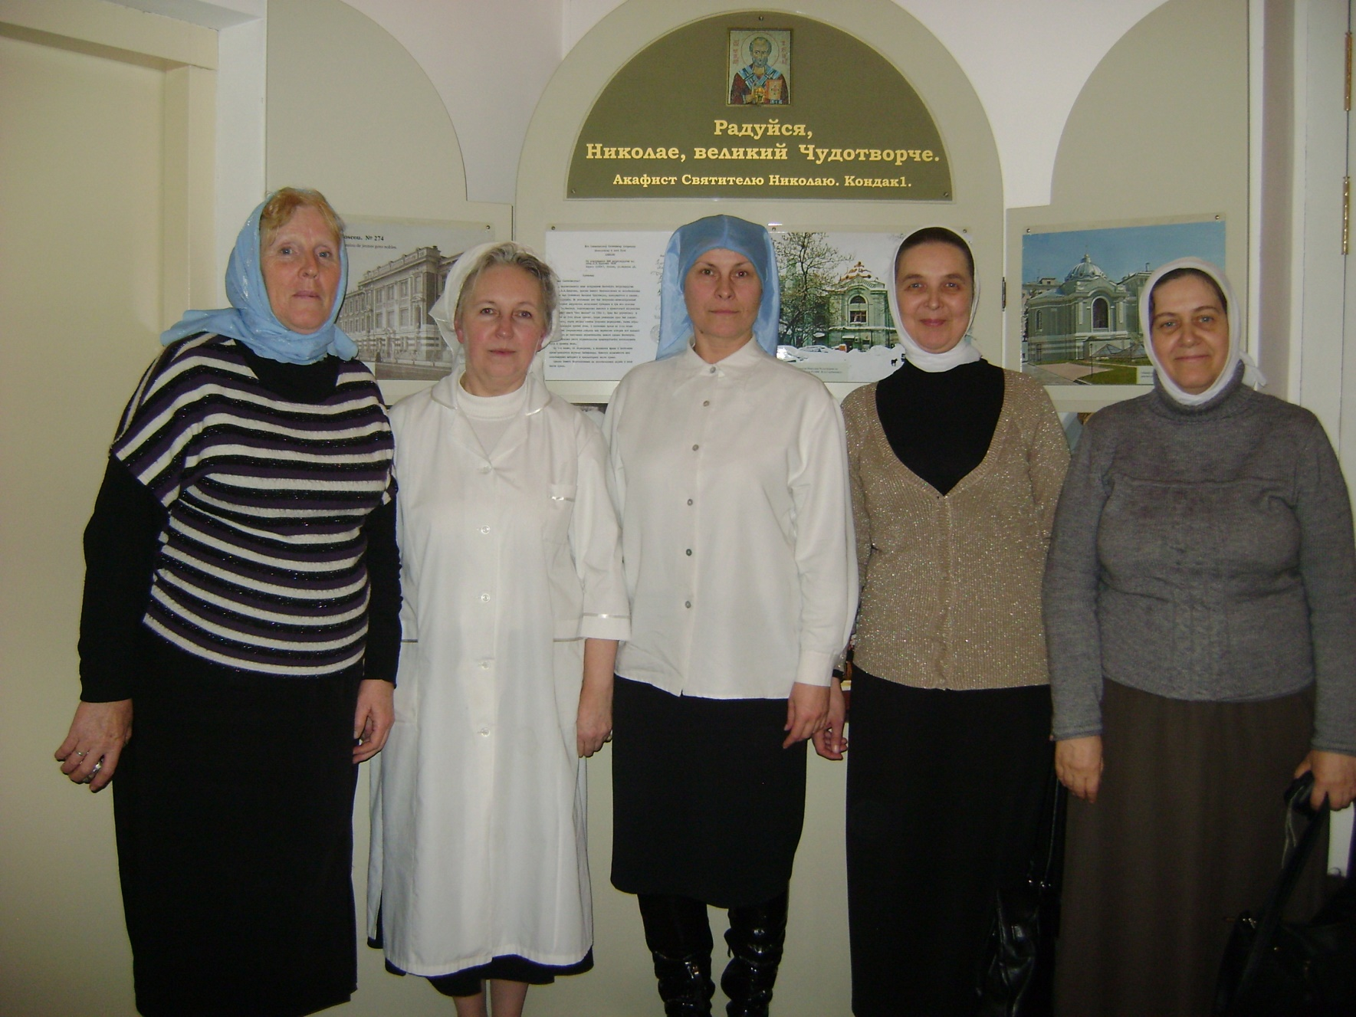
Сестры из Ростова-на-Дону и из Казани на стажировке в Москве

Slide 21
«Я был голоден,
и вы накормили меня;
жаждал, и вы напоили Меня;
был странником, и вы приняли Меня;
был наг, и вы одели Меня;
был болен, и вы посетили Меня;
в темнице был, и вы
пришли ко Мне».
Евангелие
от Матфея,
глава 25

Slide 22

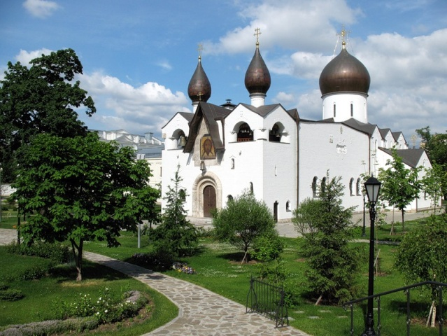
КООРДИНАЦИОННЫЙ ЦЕНТР
Ассоциации сестричеств милосердия РПЦ
находится в Марфо-Мариинской обители милосердия
Адрес: г. Москва, ул. Большая Ордынка, д. 34, к. 3.
Координатор Ассоциации: мон. Елисавета (Худоярова).
  Сайт: http://www.mmom.ru/sestrichestvo/
    E-mail: s.miloserdie@gmail.com
      Тел.: +7 (967) 067 22 58

Slide 23
Благодарим за внимание!

Slide 24
Докладчик:
Тычинская Полина Александровна,
заместитель координатора
Ассоциации сестричеств милосердия
Русской Православной Церкви.
    E-mail: polina_tych@mail.ru
      Тел.: +7 (915) 019 40 27

